Slide 1
Роль расслабляющих упражнений в системе релаксации детей с проблемами в психическом и речевом развитии.
Составитель: педагог – психолог Ермакова З. А.

Slide 2
Релаксация
- произвольное или непроизвольное состояние покоя, расслабленности, связанное с полным или частичным мышечным расслаблением.

Slide 4
Мышечная и эмоциональная раскованность – важное условие для становления естественной речи и правильных телодвижений. Детям нужно дать почувствовать, что мышечное упражнение, по их воле, может смениться приятным расслаблением и спокойствием.

Slide 6
Главное
Напряжение должно быть кратковременным, а расслабление длительным.
Установлено, что эмоциональное возбуждение ослабевает, если мышцы в достаточной степени расслаблены.
Метод релаксации, по заключению специалистов, является физиологически безопасным, и не дает негативных последствий.

Slide 7
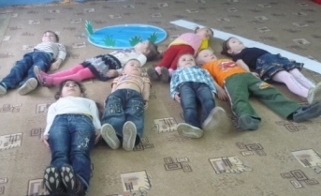

Slide 8
Внушение
Цель: помочь детям снять эмоциональное напряжение, обрести спокойствие, уравновешенность, уверенность в себе, в своей речи, а также закрепить в их сознании необходимость пользоваться мышечной релаксацией после каких либо стрессов.

Slide 10
Методические указания
Процесс обучения релаксации по предлагаемой системе делится на три этапа:
1-й — мышечная релаксация по контрасту с напряжением;
2-й — мышечная релаксация по представлению; внушение состояния покоя и расслабленности;
3-й — внушение мышечной и эмоциональной релаксации, введение формул правильной речи.

Slide 11
Первый этап
Интонация, медленный темп речи ведущего должны способствовать появлению приятных ощущений от расслабленности мышц, создавать представление об отдыхе, спокойствии..
расслабление мышцы рук, ног, корпуса, шеи и живота.

Slide 13
Второй этап
Ведущий вызывает у детей образное представление о расслабленности и спокойствии.
Релаксация по представлению подводит ребенка к тому, что он сам сумеет расслабиться, успокоиться, т. е. к возможности саморегуляции.

Slide 14
Третий этап
Мышечная релаксация вызывается только внушением.
Повторяются уже известные детям формулы и вводятся новые, направленные на формирование навыков правильной речи

